Slide 1
Environmentalistika a kvalita životného prostredia človeka

Slide 2
Environmentálna kríza vo svete
Environment – prostredie
Strata biodiverzity
Skleníkové plyny
Klimatická zmena
Nadprodukcia
Nedostatok surovín
Zníženie kvality životného prostredia
Úpadok systémov krajiny
Dopyt po prírodných zdrojoch
Notes:
s. 36 – 40.

Slide 3
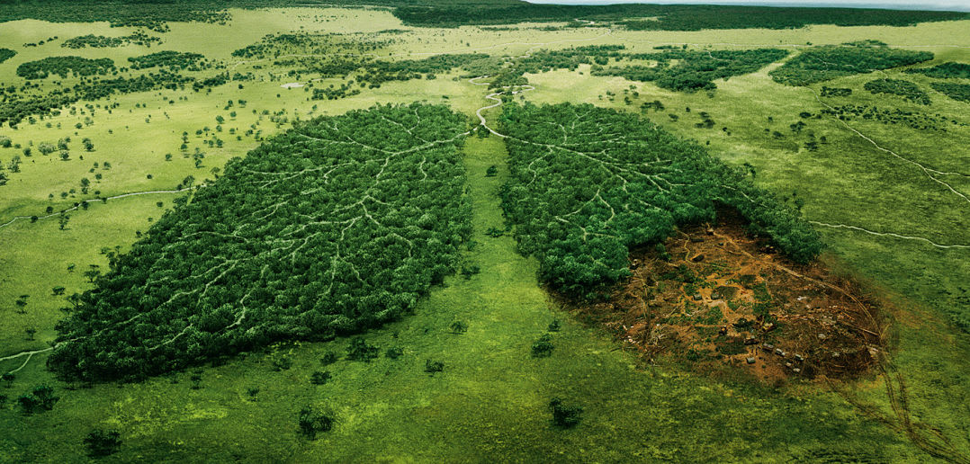
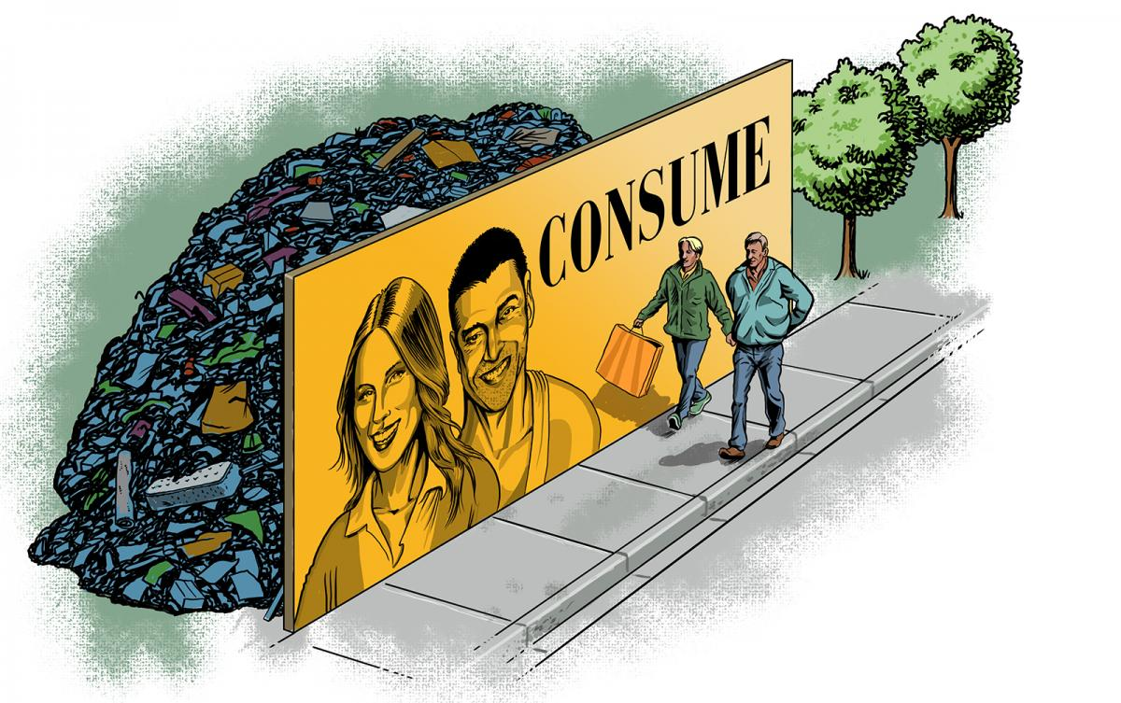
Krajiny postihnuté krízou
Nerovnosť medzi severnou a južnou pologuľou
Nerovnomerná distribúcia potravín
Ťažba dreva v dažďových lesoch
Nadmerná produkcia oxidu uhličitého
Vyhynutie živočíšnych druhov
Prílišná tvorba odpadu
Populačná explózia, civilizačné choroby, vojnové konflikty
Topenie ľadovcov, zvyšovanie hladiny mora
Strata morskej biodiverzity
Ozónová diera
Notes:
s. 40 – 43.

Slide 4
Riešenie environmentálnej krízy
Egoizmus
Spotreba obnoviteľných zdrojov neprevyšuje ich regeneráciu
Spotreba neobnoviteľných zdrojov neprevyšuje spotrebu obnoviteľných
Tempo znečisťovania prispôsobené tempu očisťovania
Výzvy k sebadisciplíne
Hospodárnejšie využívanie prírodných zdrojov
Zvýšenie ochrany zdravia a bezpečnosti
Ochrana životného prostredia
Vzťah človeka k prírode
Notes:
s. 43 – 45.

Slide 5
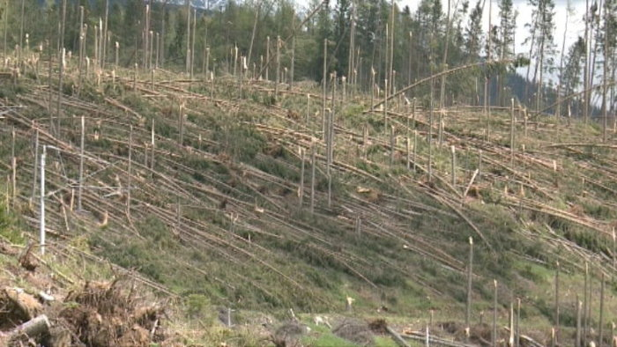
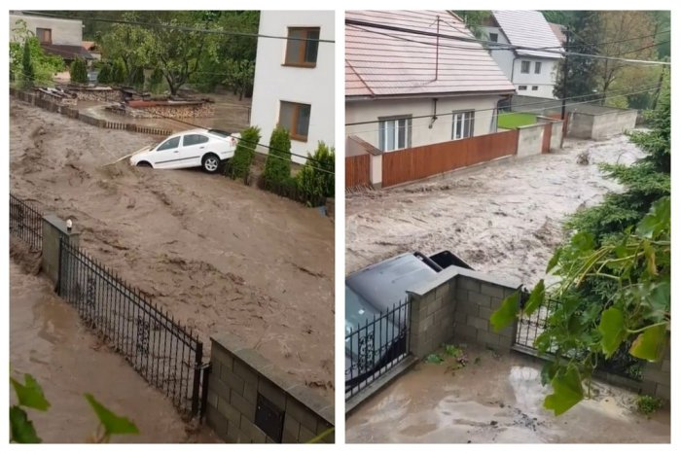
Environmentalistika na Slovensku
Zvyšovanie priemernej teploty
Ohrozenie povodňami
Znečisťovanie ovzdušia, vody a pôdy
Nakladanie s odpadom, devastácia lesov
Zelená obnova Slovenska
Boj s envirokriminalitou
Zákaz spaľovania zahraničného jadrového odpadu
Ochrana biodiverzity
Obmedzenie emisií
Uhlíková neutralita
Notes:
s. 45 – 48.

Slide 6
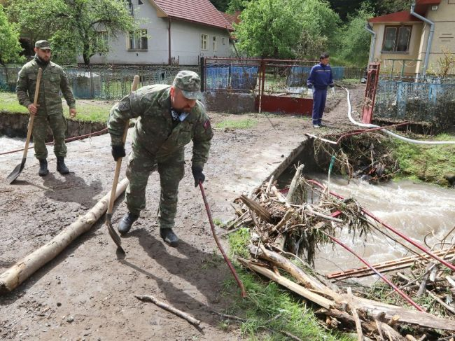
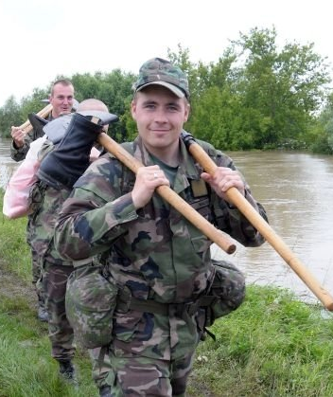
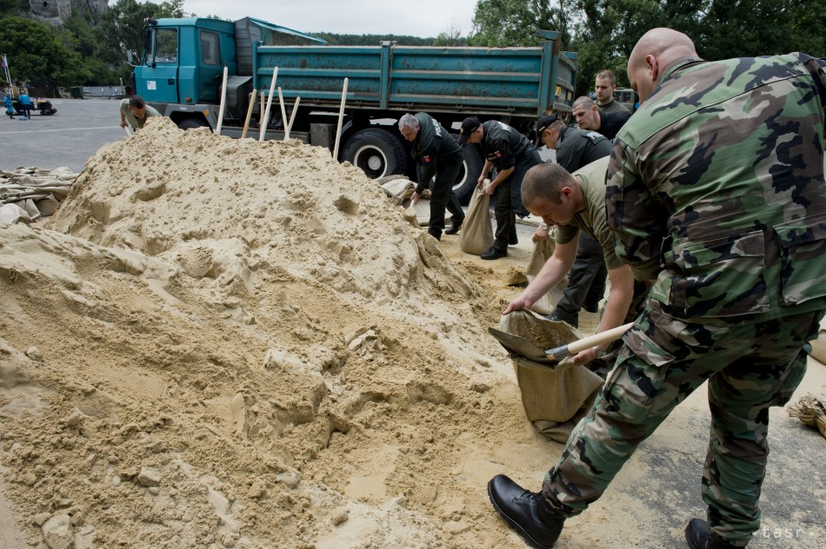
Environmentalistika v Ozbrojených silách SR
Zasadil som strom
Vojenské lesy
Rekonštrukcie rybníkov, zarybňovanie tokov
Obmena vozového parku
Pomoc pri snehových kalamitách a povodniach
Pomoc pri zosuvoch pôdy
Pomoc pri tragických nehodách
Distribúcia humanitárnej pomoci
Notes:
s. 48 – 50.

Slide 7
Ďakujem za pozornosť!

